Slide 1
Jericho
Hebrejský název: יְרִיחוֹ , arabský název: أريحا,
kanaánský název: Yareah, řecký název: Ἱεριχώ

Slide 2
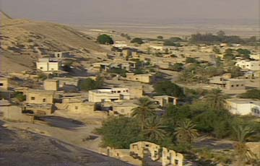
Základní Informace
Jericho je jedno z nejstarších měst na světě s kontinuálním (stálým) osídlením.
Archeologové zde odkryly přes 20 po sobě navazujících osad, z nichž nejstarší je datována do období kolem roku 9000 př. n. l.
Jericho

Slide 3
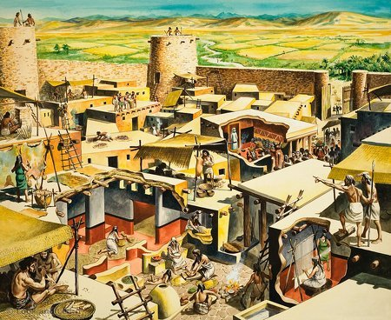
Nejstarší období
Nejstarší osada se nacházela v dnešní lokalitě Tel es-Sultan.
První osídlení kolem roku 9000 př. n. l.
1. osidlování je nazýváno: „Natufskou kulturou“ - podle údolí Natuf.
Během něj se objevují první kamenné stavby.
Období se nazývá epipaleolit (pozdní paleolit).
V prekeramickém neolitu A, byla vybudována osada o rozloze 40 000m²
Osada byla ohrazená kamennou zdí s několika věžemi.
Uvnitř města byly budovány obytné domy se stěnami z mazanic.
Obyvatelé převážně pěstovali pšenici, ječmen luštěniny a lovili divokou zvěř.
V prekeramickém neolitu B, se objevily, první pravoúhlé domy.
Současně se v této fázi objevuje takzvaný „kult lebek“ (uchovávání lebek), které byly odděleny od těla zemřelých.
Takhle to mohlo vypadat

Slide 4
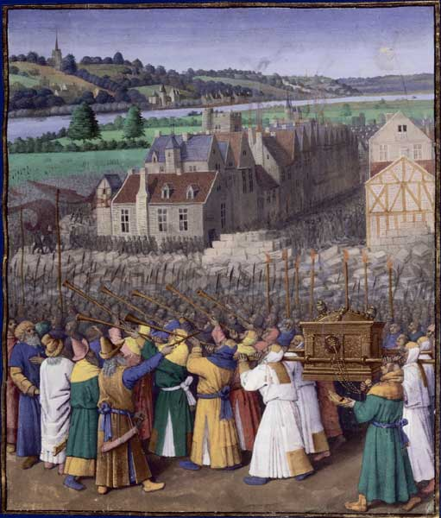
Doba bronzová
V době bronzové se Jericho stalo jedním z nejvýznamnějších měst v oblasti Syropalestiny.
Největšího rozkvětu dosáhlo mezi lety 1700 př. n. l. až 1550 př. n. l.
Kolem roku 1550 př. n. l. došlo k jeho zničení, buď zemětřesením, nebo jeho dobytím.
Této fázi vývoje odpovídá také archeologická vrstva spáleniště nazvaná “Destrukce města IV“.
Vedle archeologických pramenů o zničení města existují i prameny biblické. Kniha Jozue
Dobytí Jericha

Slide 5
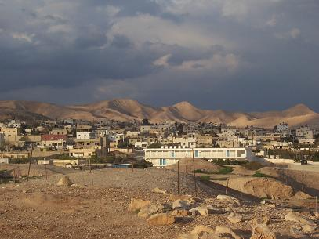
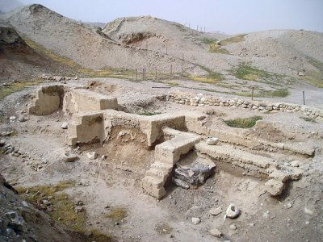
Jericho dnes
Jericho أريحا
Poloha:
Souřadnice: | 31° 51' s. š., 35° 28' v. d.
Nadmořská výška: | -200 m n. m.
Stát: | Palestinská autonomie
Rozloha a obyvatelstvo:
Rozloha: | 45 km²
Počet obyvatel: | 20 600 (2007)
Hustota zalidnění: | 71 obyv. / km²
Správa:
Starosta: | Hassan Saleh
Oficiální web: | www.jericho-city.org

Slide 6
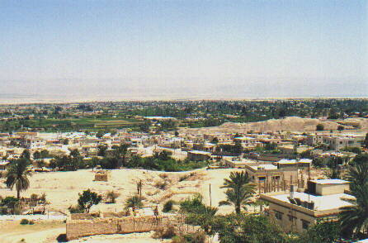
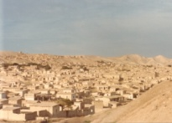
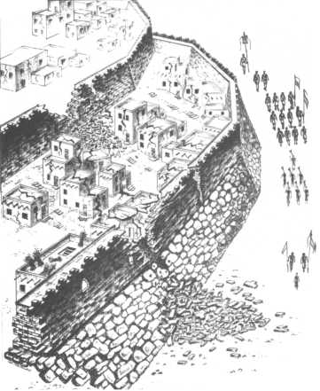
Obrázky + Dotazy
Má někdo dotaz? =O

Slide 7
Závěr
Doufáme, že se vám prezentace líbila a také doufáme, že budou mít všichni, takhle kvalitní prezentace.
Děkujeme za pozornost =)
Vypracovali: Jakub Juránek a Jan Robl
Zdroj: http://cs.wikipedia.org/wiki/Jericho
Obrázky: http://www.google.cz/search?tbm=isch&hl=cs&source=hp&biw=1280&bih=933&q=Jericho&gbv=2&oq=Jericho&aq=f&aqi=g8&aql=&gs_sm=e&gs_upl=1097l2490l0l2746l7l7l0l2l2l0l202l750l1.3.1l5l0#hl=cs&safe=off&gbv=2&tbm=isch&sa=1&q=jericho+city&pbx=1&oq=jericho+c&aq=0&aqi=g1g-S9&aql=&gs_sm=c&gs_upl=1559l1559l2l2539l1l1l0l0l0l0l219l219l2-1l1l0&bav=on.2,or.r_gc.r_pw.,cf.osb&fp=6133f1ed108453cf&biw=1280&bih=890

